Slide 2
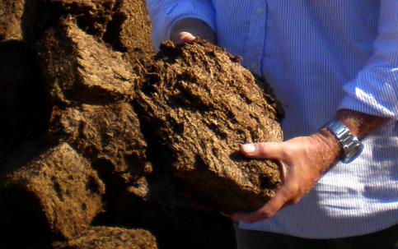
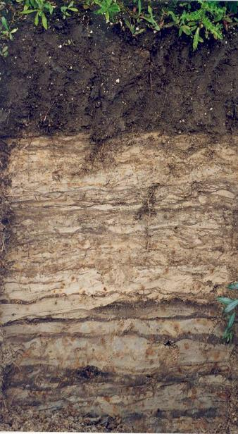
“Bodem en Substraat”
Boomteelt

Slide 3
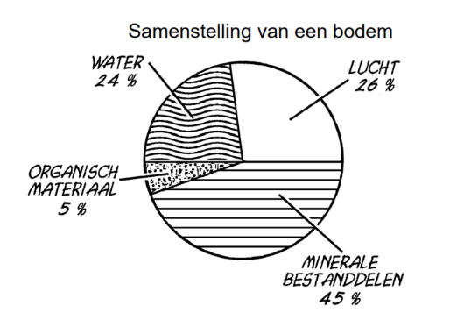
“Bodem en Substraat”
Boomteelt

Slide 4
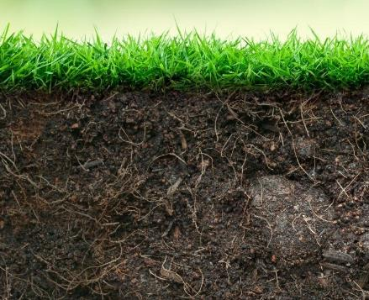
“Bodem en Substraat”
Wat is een bodem:
De bovenste losse laag van de aardkorst,
Bestaande uit vaste mineralen en organische bestanddelen en met water en lucht gevulde poriën, die geschikt is voor de groei van planten en dieren.
Deze zin omvat veel woorden.
Maar in ieder geval zegt het dat een bodem meer is dan alleen datgene waar we op lopen en kunnen zien.
Zo zitten er mineralen, zouten en voedingsstoffen in een bodem en behoort zelfs lucht en water er toe.
Doordat lucht en water bij de bodem behoren, weten we ook dat het klimaat invloed heeft op de bodem.
Dit is ook logisch, want hier in Nederland hebben wij een compleet andere bodem als in de Sahara woestijn.

Slide 5
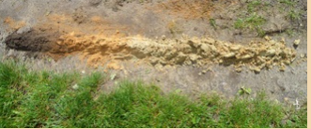
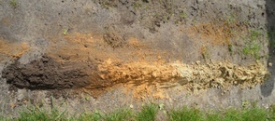
“Bodem en Substraat”
Zo geven planten ook stoffen af, wat al begint bij het vallen van bladeren op de grond. Op de grond worden bladeren omgezet in organisch materiaal door vele beestjes: spinnen, torren maar ook bacteriën.
Door regenwater trekken deze stoffen de grond in onder invloed door zwaartekracht, waardoor je uiteindelijk verschillende lagen in de bodem krijgt.
Deze lagen noemen we in aardrijkskundige termen: horizonten. Deze horizonten zijn niet met het blote oog te zien maar wel door een verticaal profiel te maken, meestal zo’n 1 á 2 meter diep in de bodem. Dit kan bijvoorbeeld door middel van een grondboring.

Slide 6
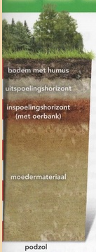
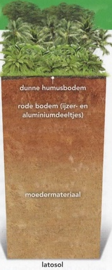
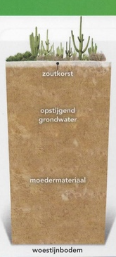
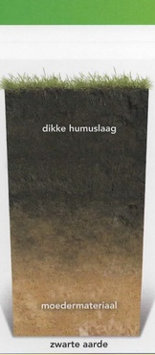
“Bodem en Substraat”

Slide 7
“Bodem en Substraat”
Welke vijf bodemtypen onderscheiden we in Nederland?
Veengronden
Deze gronden zijn ontstaan uit plantenresten
Podzolgronden
Dit zijn gronden waarin humus, ijzer en aluminium uit de bovenste lagen zijn gespoeld en vervolgens in dieper liggende lagen weer zijn neergeslagen.
Brikgronden
In deze gronden heeft lutum zich als gevolg van uitspoeling uit de bovenste laag afgezet in de diepere lagen.
Eerdgronden
Deze grond heeft een donkergekleurde, humusrijke bovengrond van tenminste 15 centimeter. Dit wordt de eerdlaag genoemd. Deze is veroorzaakt door een ophoging van organische stof is ontstaan, zonder dat dit veen is geworden. De ophoging kan een gevolg zijn van natuurlijke ophoging of door de mens veroorzaakt door bemesting.
Vaaggronden
Deze gronden zien we in gebieden waar weinig of nog helemaal geen bodemvorming heeft plaatsgevonden. Denk hierbij aan jonge polders of stuifzanden.
Bodems - Geologie van Nederland

Slide 8
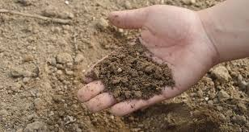
“Bodem en Substraat”
Klei:
Is te vinden onder de grond. Klei is een soort gesteente dat bestaat uit lutum. Je hebt allemaal soorten klei: lichte klei, matig zware klei en zware klei.
Dit is afhankelijk van de hoeveelheid lutum die in de klei zit. In klei zitten ook een heleboel kleimineralen.
De klei is zo voedselrijk omdat het slecht water door laat en er zo dus veel mineralen in de klei blijven zitten.
Kleigronden zijn dus ook heel geschikt voor planten omdat de klei over het algemeen heel voedselrijk is.

Slide 9
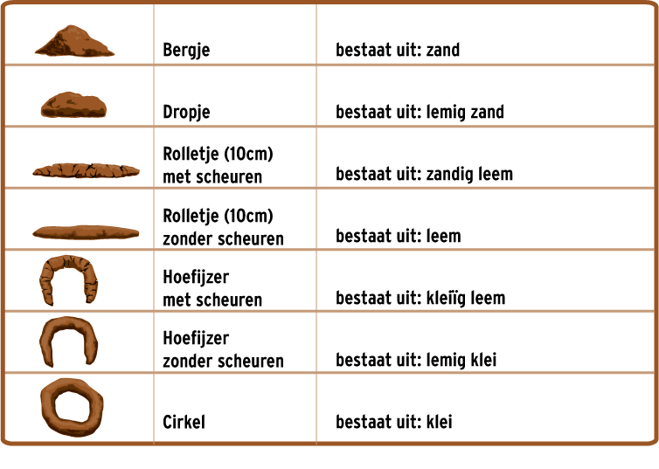
“Bodem en Substraat”

Slide 10
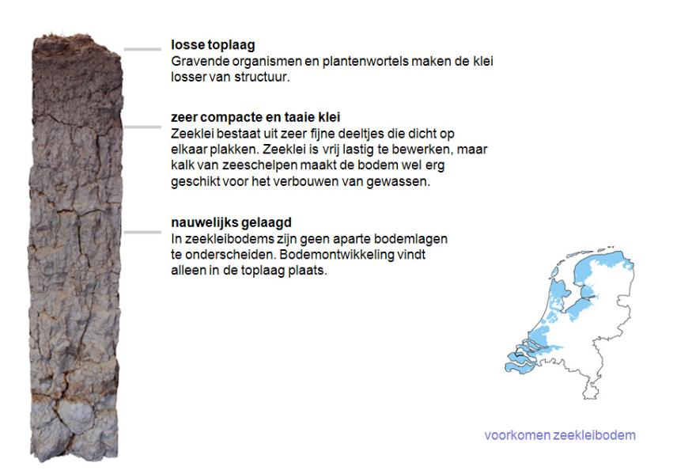
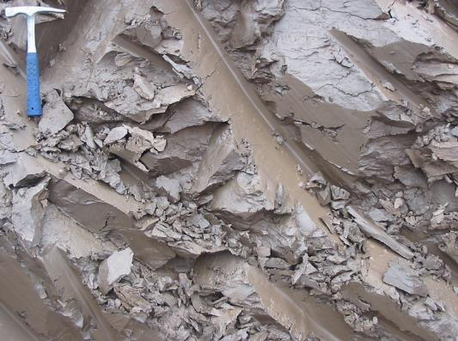
“Bodem en Substraat”
Een zeekleibodem bestaat uit de kleinste en lichtste slibdeeltjes die met rivieren uit de bergen meekomen.
De deeltjes zijn kleiner dan de deeltjes waaruit rivierklei bestaat. Rivierkleideeltjes bezinken eerder in de uiterwaarden.
Ze halen de weg naar zee dus niet. Lichtere slibdeeltjes wel: die komen tot ver voorbij de monding in zee terecht en bezinken pas in de open zeegaten (zoals de Wadden en de Zeeuwse Delta) tot zeeklei.

Slide 11
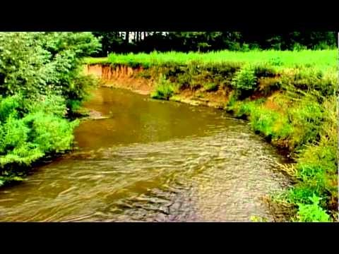
“Bodem en Substraat”
Ook het verschillende waterpeil zorgt voor rivierklei. Als de rivier overstroomde werd de rivier breder en stoomde het water zachter. De zware deeltjes (zand) in het rivierwater komen dan op het land terecht. ... De laagjes slib vormen een laag klei. de laag klei droogt op als de rivier weer is gedaald.
Hoe is rivierklei ontstaan? - YouTube

Slide 12

“Bodem en Substraat”
Kleibodems in Ontwikkeling
Kleibodems in Ontwikkeling - YouTube

Slide 13
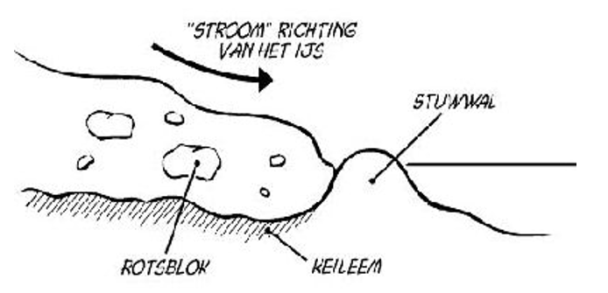
“Bodem en Substraat”

Slide 14
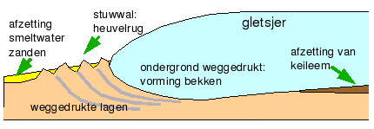
“Bodem en Substraat”
Het ontstaan van de zandgronden met aardkundige fenomenen:
In het Pleistoceen hebben de ijstijden een groot aandeel geleverd aan de zandgronden in Nederland. Het betreft gebieden met dekzanden, rivierduinen en stuifzanden.
Binnen de zandgronden onderscheiden we de noordelijke zandgronden ten noorden van de grote rivieren en de zuidelijke zandgronden van Noord-Brabant en Limburg.
Het verschil tussen deze zandgronden is dat enkel de noordelijke zandgronden een landijsbedekking meemaakten in de voorlaatste ijstijd, (ca. 300.000 tot 130.000 jaar geleden).

Slide 15
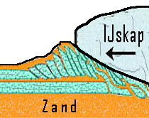
“Bodem en Substraat”
Het ontstaan van de zandgronden met aardkundige fenomenen:
Het smeltwater zette zand en grind af in de vorm van terrassen en puinwaaiers. In de laatste ijstijd, (ca. 120.000 tot 12.000 jaar geleden), bereikte het landijs Nederland niet, maar heersten er wel poolomstandigheden
Er groeide door de droogte en de kou vrijwel niets, waardoor de wind het zand elders afzette als dikke pakketten dekzand.
Dit dekzand is de voornaamste grondsoort van zowel de noordelijke als de zuidelijke zandgronden.

Slide 16
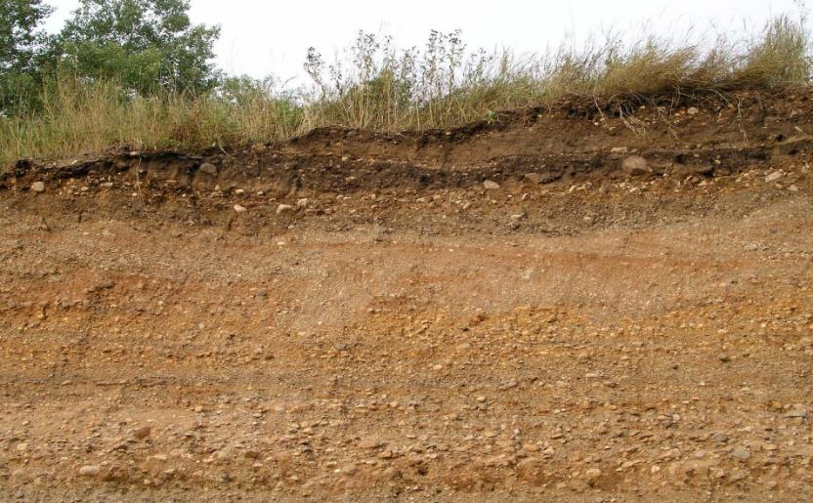
Opbouw van de grond

Slide 17
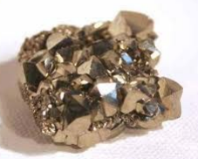
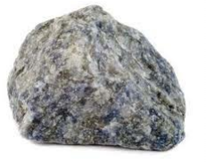
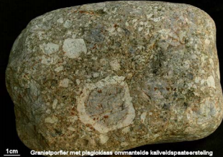
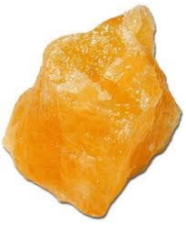
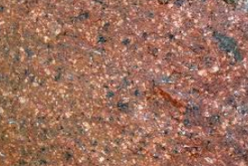
Eigenschappen grondsoorten
Gesteenten

Slide 18
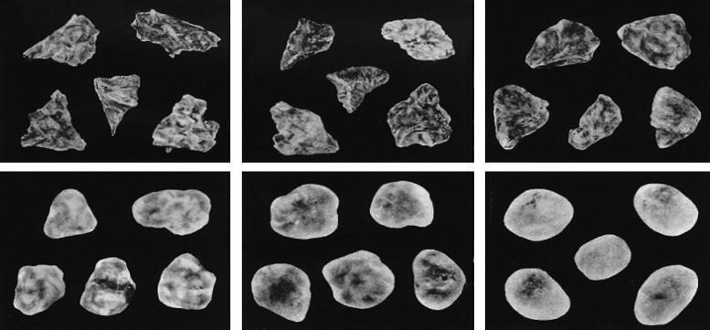
De verschillende afronding van zandkorrels

Slide 19
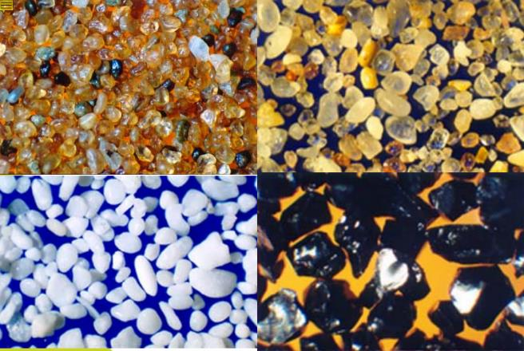
Zand onder een microscoop

Slide 20
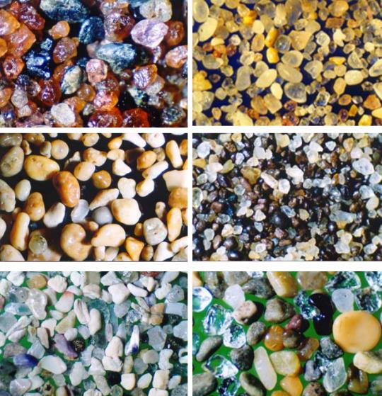
Zand onder een microscoop

Slide 21
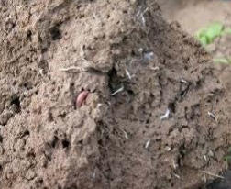
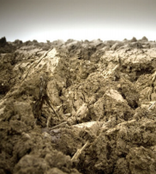
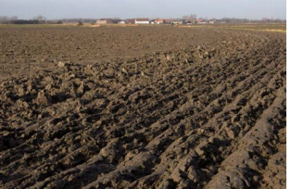
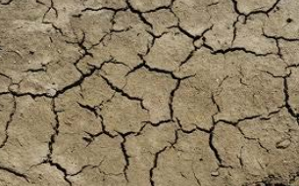
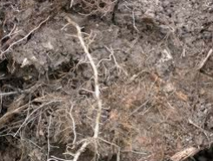
Kleigronden

Slide 22
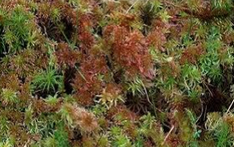
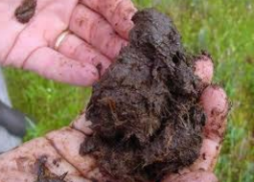
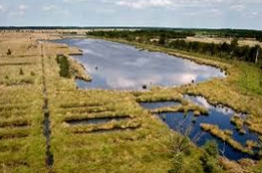
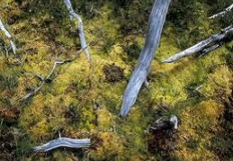
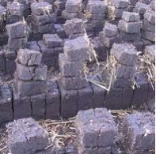
Hoogveen

Slide 23
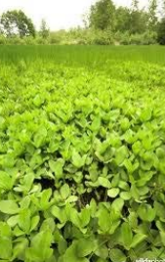
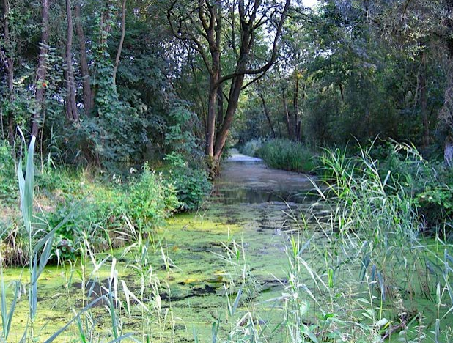
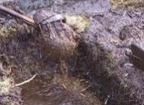
Laagveen

Slide 24
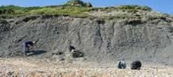
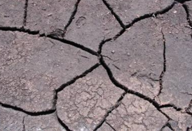
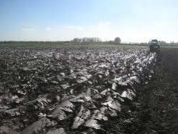
Lutum: klei
is een klastisch sedimentair gesteente: is opgebouwd uit zogenaamde fragmenten van verweerd en geërodeerd gesteente.
Deze klasten kunnen door water of wind ver van het oorspronkelijke gesteente getransporteerd zijn dat voornamelijk bestaat uit lutum, gronddeeltjes kleiner dan 2 µm.
Eigenschappen:
Niet goed doorlatend
Vochtbindend
Zwel en krimp
Chemisch vruchtbaar
Vervormbaar

Slide 25
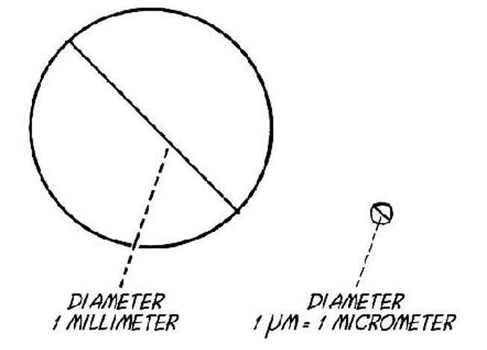
“Bodem en Substraat”

Slide 26
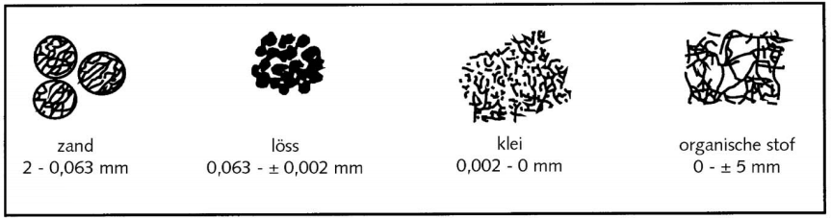
Vaste bestanddelen van de bodem

Slide 27
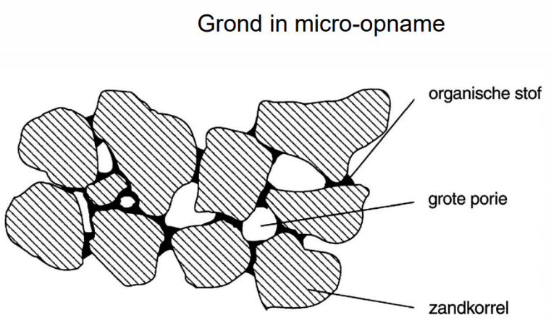
Substraat

Slide 28
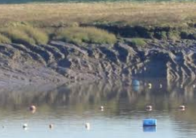
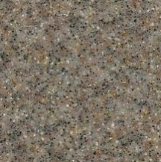
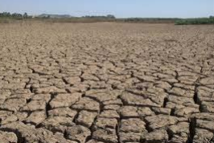
Silt
Fijn zand en grote lutumdeeltjes

Slide 29




Zand
Kwartskorrels

Slide 30


Eigenschap zand
Goed doorlatend
Geen vruchtbaarheid
Geen bindingsmogelijkheid
Weinig vervormbaar
Weinig capillaire opstijging

Slide 31

Organische stof
Bodem organische stof, wat is het en waarom is het belangrijk?
Effecten kunstmest op organische stof en bodemleven
Bodem organische stof, wat is het en waarom is het belangrijk? - YouTube

Slide 32




Organische stof

Slide 33
Organische stof
Eigenschappen verteerde organische stof :Humus
Kit minerale deeltjes samen
Geeft betere doorworteling
Betere doorlating van water en lucht
Betere vochtbindend vermogen
Bevat veel voedingsstoffen (mits vers)
Geeft binding aan positieve ionen

Slide 34
Organische stof
Opdracht voor les 6
Lees de eerste 30 pagina`s van de theorie bundel door Bodem en substraat
Maak de opdrachten uit de bundel opdracht Bodem en substraat

Slide 35

Home - RHP

Slide 36

“Bodem en Substraat”
Wat is potgrond:
Combinatie van verschillende producten:
Bepaalde chemische eigenschappen (pH/voeding(buffer)
Bepaalde fysische eigenschappen (stabiliteit/drainage/wateropname)
Bepaalde biologische eigenschappen (bodemweerbaarheid/schimmels)

Slide 37
“Bodem en Substraat”
Wat is potgrond:
Fysisch Grondstoffen Percentage
Chemisch Toeslagen Kilogram
Biologisch preparaten/grondstoffen Kilogram

Slide 38
“Bodem en Substraat”
Wat is potgrond
Veen grondstoffen:
Baltisch veen fijn
Baltisch veen middel
Block peat fr 0
Block peat fr 1
Block peat fr 2
Growcorn 1 PG
Growcorns 0-m
Iers veen middel
Tuinturf
Tuinturf extra fijn
Tuinturf fijn Tuinturfvezel
Zweeds vmv
Zweeds vmv fijn
Niet veen grondstoffen:
Bark mini
PG Horti Compost
Hortivezel
Kokos
Kokos fijn
Kokosvezel-plus
Perlite fijn
Perlite grof
Puimsteen fijn
Puimsteen grof
Rijstkaf
Structuurbark
Vermiculite Zand

Slide 39

“Bodem en Substraat”
Wat is potgrond
Herkomst gebieden

Slide 40

“Bodem en Substraat”
Grondstoffen

Slide 41

“Bodem en Substraat”
Grondstoffen

Slide 42

“Bodem en Substraat”
Grondstoffen

Slide 43

“Bodem en Substraat”
Grondstoffen

Slide 44

Subtraat
Veen winning

Slide 45

Subtraat
Zweeds Veenmos (fijn)

Slide 46

Subtraat
Baltisch veen

Slide 47

Subtraat
Iers veen

Slide 48

Subtraat
Veen winning

Slide 49

Subtraat
Veen winning

Slide 50
“Bodem en Substraat”
Grondstoffen
Eigenschappen Veen:
Lage bulkdichtheid
Hoge watercapaciteit
Lage pH
Stabiel
CEC ​
  Het klei-humus complex of de CEC (Cation Exchange Capacity, bindingscapaciteit kleihumuscomplex) is een maat voor het vermogen van de bodem om nutriënten en water vast te houden en die gedurende het seizoen na te leveren.
Jaren ervaring
Goedkoop
Voldoen beschikbaar

Slide 51

Subtraat
Rijstkaf

Slide 52

Subtraat
Rijstkaf
Eigenschappen Rijstkaf:
Lage bulkdichtheid
Verhoging van het lucht gehalte
Inbreng Si Sillicium (weerbaarheid planten vergroot)
Afstrooien ter voorkomen van onkruidgroei

Slide 53

Subtraat
Houtvezel

Slide 54

Subtraat
Houtvezel
Eigenschappen Houtvezel:
Lage bulkdichtheid
Verhoging van het luchtgehalte
Afdrogend effect
N-fixatie
Organische activiteit

Slide 55

Subtraat
Bark

Slide 56

Subtraat
Bark

Slide 57

Subtraat
Bark mini

Slide 58

Subtraat
Structuur Bark

Slide 59


Subtraat
Eigenschappen Bark:
Zeer stabiel
Lage watercapaciteit

Slide 60

Subtraat
Kokosvezel Bast en Schors

Slide 61

Subtraat
Kokosgruis

Slide 62

Subtraat
Kokos

Slide 63

Subtraat
Kokos
Eigenschappen Kokos:
Snelle water opname
Goede water afgifte
Stabiel
Homogeen
Uitgebreide voorbewerking

Slide 64

Subtraat
Tuinturf

Slide 65

Subtraat
Tuinturf vezel

Slide 66

Subtraat
HortiCompost (RHP)

Slide 67


Subtraat
Perlite Puimsteen

Slide 68

Subtraat
Eigenschappen Perlite en Puimsteen:
Verlaging van de watergehalte
Puimsteen hoge bulkdichtheid
Duidelijk zichtbaar
Slijtage machines

Slide 69

“Bodem en Substraat”
Eigenschappen Compost:
Inbreng voedingselementen
Hoge bulkdichtheid
Hoog watergehalte
Ideale reststoom
Let op kwaliteit

Slide 70

Wat is Biochar?
Biochar als substraatonderdeel is een manier om het gebruik van veen en de gerelateerde koolzuurgasuitstoot te verlagen.
Daarnaast is biochar als drager van micro organismen een manier om de wortelomgeving minder bevattelijk te maken voor
ziekteverwekkers.

Slide 71

Wat is Biochar?

Slide 72


Wat is Biochar?
Biochar is een houtskoolachtige stof die gemaakt wordt door organisch materiaal onder zuurstofloze omstandigheden te verhitten tot voorbij 350°C. Dit proces wordt pyrolyse genoemd.
Biochar heeft de eigenschap dat het koolstof kan vastleggen in de bodem.
Biochar heeft aangetoond dat het uitspoeling van meststoffen en de uitstoot van N2O emissies (een belangrijk broeikasgas) van de gronden vermindert.

Slide 73


“Bodem en Substraat”
Waar is de samenstelling van afhankelijk:
• Plant / plantmateriaal
• Teeltduur • Teeltsysteem
• Watergeefsysteem
• Potmaat
• Ervaring kweker
• Verwerkbaarheid
• RHP
• Milieu-eisen

Slide 74

“Bodem en Substraat”
Samenstelling potgrond:
Substraat is een samenstelling van diverse grondstoffen, toeslagstoffen en preparaten. (ingrediënten)
Vergelijkbaar met een spaghettisaus
Iedereen vindt iets anders lekker
Er is geen goed of fout
Let op met het kopiëren van samenstellingen

Slide 75


Wat zijn Trichoderma`s
Trichoderma harzianum De schimmel komt in bijna alle grondsoorten voor en komt ook voor in andere standplaatsen. Trichoderma harzianum koloniseert snel plantenwortels en komt ook voor als endofyt in de stengel.
De endofyt beschermt de plant tegen Insectenvraat. Ook kunnen de planten beter tegen slechte groeiomstandigheden zoals droogte of hoge temperaturen.
Trichoderma harzianum wordt onder meer gebruikt voor de productie van enzymen.

Slide 76

Wat zijn Enzymen
Enzymen zijn:
  Een enzym is een eiwit, dat als katalysator fungeert bij een bepaalde chemische reactie in of buiten een cel.
  Het enzym maakt de reactie mogelijk of versnelt de reactie, zonder daarbij zelf te worden verbruikt of van samenstelling te veranderen.

Slide 77

Waarom zijn Enzymen belangrijk voor de plant?
Alle scheikundige reacties in plant en dier worden versneld door enzymen.
Zonder enzymen staan alle scheikundige reacties in de cellen volledig stil. Hieronder zie je de verbrandingsreactie.
De verbrandingsreactie vindt plaats in alle cellen van zowel plant als dier. De verbrandingsreactie is een voorbeeld van dissimilatie (verbranding van suikers). Er komt energie bij vrij.

Slide 78

Waarom zijn Enzymen belangrijk voor de plant?
Enzymen zorgen ervoor dat de voedingsstoffen opgenomen kunnen worden door de plant.
Een enzym is een eiwit, dat een bepaalde reactie versnelt, een katalysator. Een enzym maakt een chemische reactie in of buiten een cel mogelijk of versnelt deze, zonder daarbij zelf verbruikt te worden of van samenstelling te veranderen.

Slide 79

Wat zijn Mycorrhiza’s
Mycorrhiza’s:
  leven in symbiose (langdurig samenleven van twee of meer organismen van verschillende soorten waarbij de samenleving voor ten minste een van de organismen gunstig of zelfs noodzakelijk is) met planten.
  De plant voedt de nuttige schimmels met suikers. Hun meterslange, microscopisch dunne schimmeldraden bereiken plaatsen waar plantenwortels niet kunnen komen.
  Dankzij dit verlengde wortelstelsel komen planten gemakkelijker aan water en voedingsstoffen en zijn zij beter bestand tegen droogte, schommelingen van temperatuur, zuurgraad (pH) en bodemverdichting.

Slide 80

Wat zijn Mycorrhiza’s
In de natuur leeft 95% van de planten samen met mycorrhiza's: nuttige bodemschimmels die hun wortelbereik vergroten.
De opnamecapaciteit van de wortels kan hierdoor met wel 700% toenemen, waardoor planten gemakkelijker en efficiënter water en voedingsstoffen opnemen.
Bovendien bezetten de gunstige micro-organismen ruimte rond de wortels, waardoor ziekteverwekkers minder kans krijgen.

Slide 81

Wat zijn Mycorrhiza’s
Zonder nuttige mycorrhiza’s en bodembacteriën rond hun wortels zijn planten kwetsbaar. Dat uit zich in een zwakker gewas met weinig weerstand tegen ziekten en plagen.
Gezonde grond bevat miljarden bacteriën van duizenden soorten.

Slide 82

Wat zijn Mycorrhiza’s
Groeibevorderende bacteriën produceren natuurlijke groeiregulatoren die de conditie en groei van wortels stimuleren
Fosfaatvrijmakende bacteriën vergroten de beschikbaarheid van fosfaat voor de plant.
zonder met
mycorrhiza mycorrhiza

Slide 83


Mycorrhiza’s als stressmanagers
Mycorrhiza’s leven in symbiose met planten.
Dit betekent dat zij tot wederzijds voordeel samenwerken. De plant voedt de nuttige schimmels met suikers. Hun meterslange, microscopisch dunne schimmeldraden bereiken plaatsen waar plantenwortels niet kunnen komen.
Dankzij dit verlengde wortelstelsel komen planten gemakkelijker aan water en voedingsstoffen en zijn zij beter bestand tegen droogte, schommelingen van temperatuur en zuurgraad (pH), giftige metalen en bodemverdichting.

Slide 84

Mycorrhiza’s als stressmanagers
Vanwege hun bijdrage aan de vorming van bodemaggregaten zorgen mycorrhiza’s ook voor een betere bodemstructuur.
Als levende verbinding tussen plantenwortels en bodembiologie zijn mycorrhiza’s de stressmanagers van de natuur.
Bovendien hebben deze planten minder toegediende meststoffen nodig en benutten zij organische meststoffen beter.
Dit komt zowel de fysieke opbrengst als de productkwaliteit ten goede.

Slide 85


Rhizobacteriën
Rhizobacteriën (wortelbacteriën) koloniseren de directe wortelomgeving (rhizosfeer) en beschermen de wortels; waar nuttige bacteriën zitten, vinden ziekteverwekkers geen plaats meer.
Daarmee bevorderen rhizobacteriën een gezonde plantengroei.

Slide 86


Rhizosfeer, hebben invloed op de groei van de plant. Plantenwortels lokken bepaalde micro-organismen en ze sturen andere weg.
Dat doen ze door chemische stoffen uit te scheiden, zogeheten ‘wortelexudaten’ (suikers, organische zuren, aminozuren, maar ook antibiotica).
Zo creëren planten hun eigen rhizosfeer; een laagje bacteriën en schimmels die rond de wortels leven.
Die bacteriën en schimmels bepalen vervolgens mede de hoeveelheid en de soort voedingsstoffen die de plant tot zich kan nemen.

Slide 87

Door de combinatie van verschillende plantensoorten op substraat te telen (intercropping) zou het aantal ziekmakende schimmels kunnen verminderen waardoor minder bestrijdingsmiddelen nodig zijn.
Bovendien leidt de diversiteit tot hogere opbrengst van de afzonderlijke gewassen.
Planten en schimmels spelen verstoppertje met elkaar.
Als we de regels van het spel leren kennen, kunnen we ze toepassen en inzetten voor slimmere landbouwsystemen."
Zij zorgen voor sterke, gezonde en hoogproductieve gewassen, die minder afhankelijk zijn van chemische hulpmiddelen.

Slide 88

“Bodem en Substraat”
Biopreperaten:
Nog weinig over bekent
Zeer moeilijk met RHP
Koppert Trianum G
DCM Vivisol
Bacteriën en schimmel (trichoderma en mycorrhiza
Schimmels gaan niet samen met huidige bemesting

Slide 89


Slide 90


